Slide 1
数据结构与算法
图

Slide 2

01
图的深度优先遍历
目录
02
图的广度优先遍历
03
生成树
04
Prim算法
05
Kruskal算法

Slide 3
图的遍历
图的遍历是指从图中的任一顶点出发，对图中的所有顶点访问一次且只访问一次。图的遍历操作和树的遍历操作功能相似。图的遍历是图的一种基本操作，图的其它算法如求解图的连通性问题，拓扑排序，求关键路径等都是建立在遍历算法的基础之上。
由于图结构本身的复杂性，所以图的遍历操作也较复杂，主要表现在以下四个方面：
① 在图结构中，没有一个“自然”的首结点，图中任意一个顶点都可作为第一个被访问的结点。
② 在非连通图中，从一个顶点出发，只能够访问它所在的连通分量上的所有顶点，因此，还需考虑如何选取下一个出发点以访问图中其余的连通分量。
③ 在图结构中，如果有回路存在，那么一个顶点被访问之后，有可能沿回路又回到该顶点。
④ 在图结构中，一个顶点可以和其它多个顶点相连，当这样的顶点访问过后，存在如何选取下一个要访问的顶点的问题。
图的遍历通常有深度优先搜索和广度优先搜索两种方式，他们对无向图和有向图都适用。

Slide 4
深度优先遍历
01

Slide 5
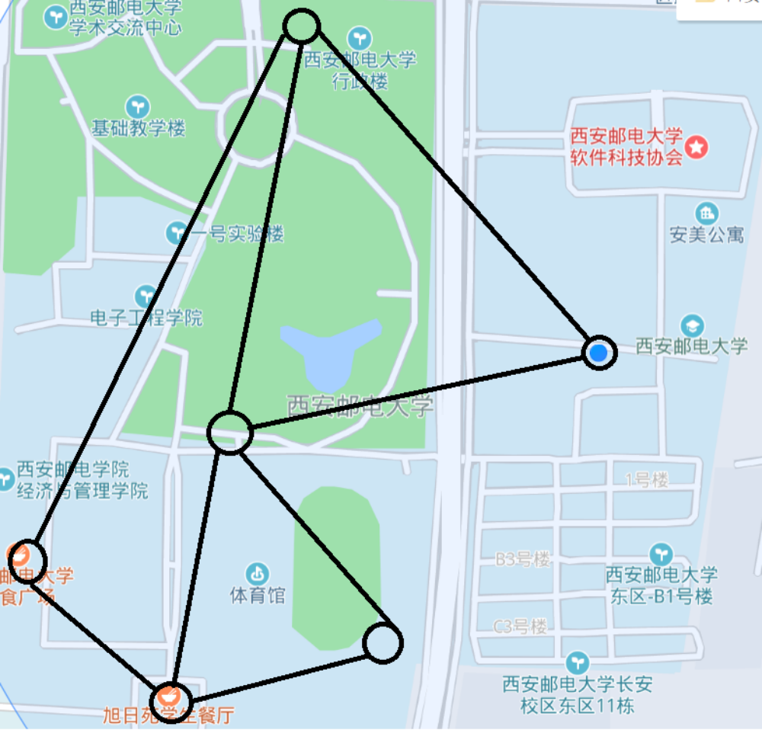
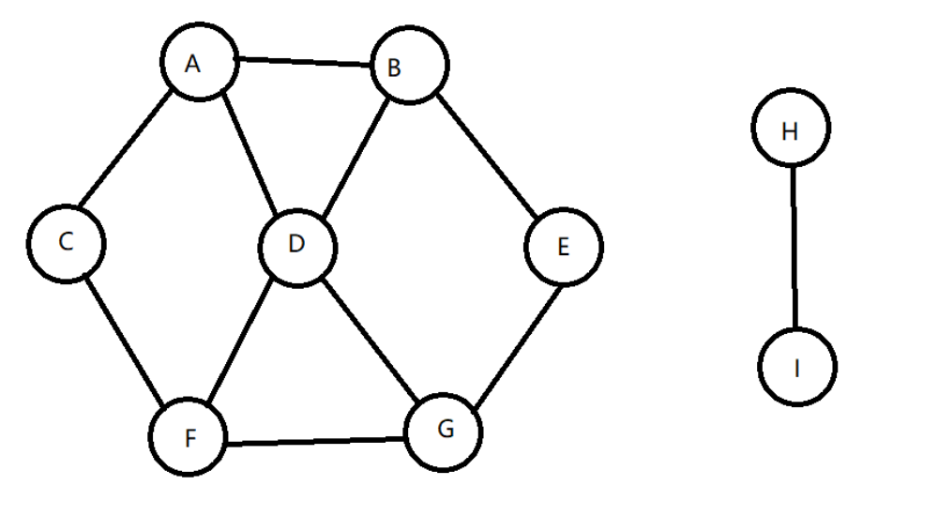
深度优先
深度优先搜索（Depth_Fisrst Search）遍历类似于树的先根遍历，是树的先根遍历的推广。
假设初始状态是图中所有顶点未曾被访问，则深度优先搜索可从图中某个顶点发v 出发，访问此顶点，然后依次从v 的未被访问的邻接点出发深度优先遍历图，直至图中所有和v 有路径相通的顶点都被访问到；若此时图中尚有顶点未被访问，则另选图中一个未曾被访问的顶点作起始点，重复上述过程，直至图中所有顶点都被访问到为止。
遍历结果：ABDFCGEHI

Slide 6
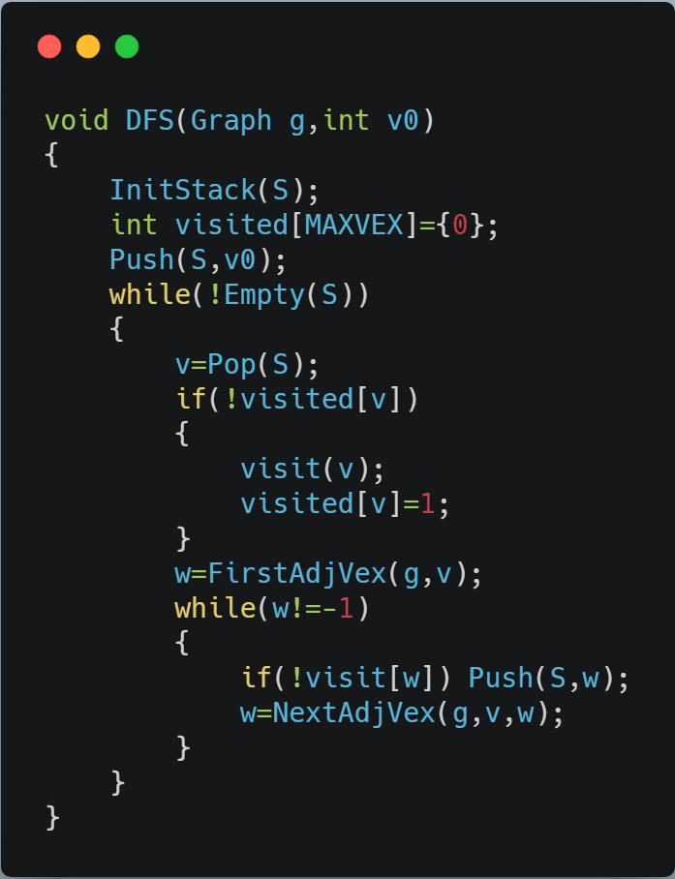
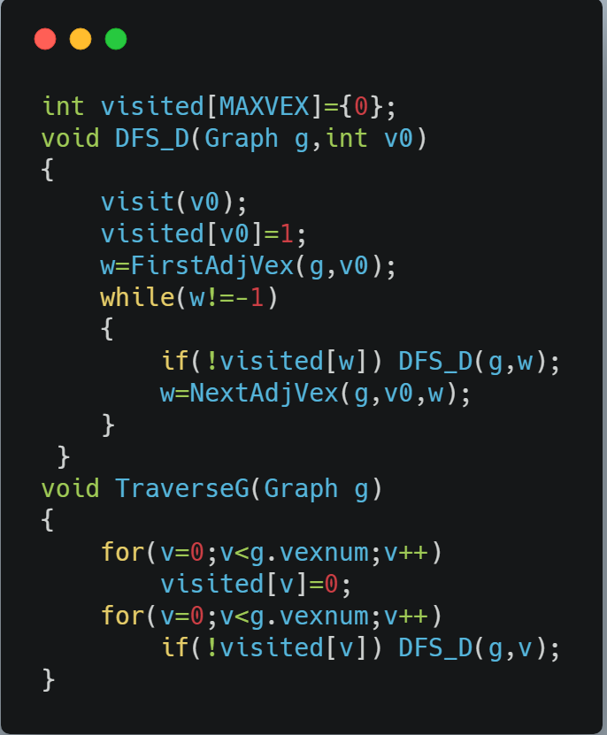
代码

Slide 7
广度优先遍历
02

Slide 8
广度优先
广度优先搜索（Breadth_First Search） 遍历类似于树的按层次遍历的过程。
假设从图中某顶点v 出发，在访问了v 之后依次访问v 的各个未曾访问过和邻接点，然后分别从这些邻接点出发依次访问它们的邻接点，并使“先被访问的顶点的邻接点”先于“后被访问的顶点的邻接点”被访问，直至图中所有已被访问的顶点的邻接点都被访问到。若此时图中尚有顶点未被访问，则另选图中一个未曾被访问的顶点作起始点，重复上述过程，直至图中所有顶点都被访问到为止。换句话说，广度优先搜索遍历图的过程中以v 为起始点，由近至远，依次访问和v 有路径相通且路径长度为1,2,…的顶点。
遍历结果：ABCDEFGHI

Slide 9
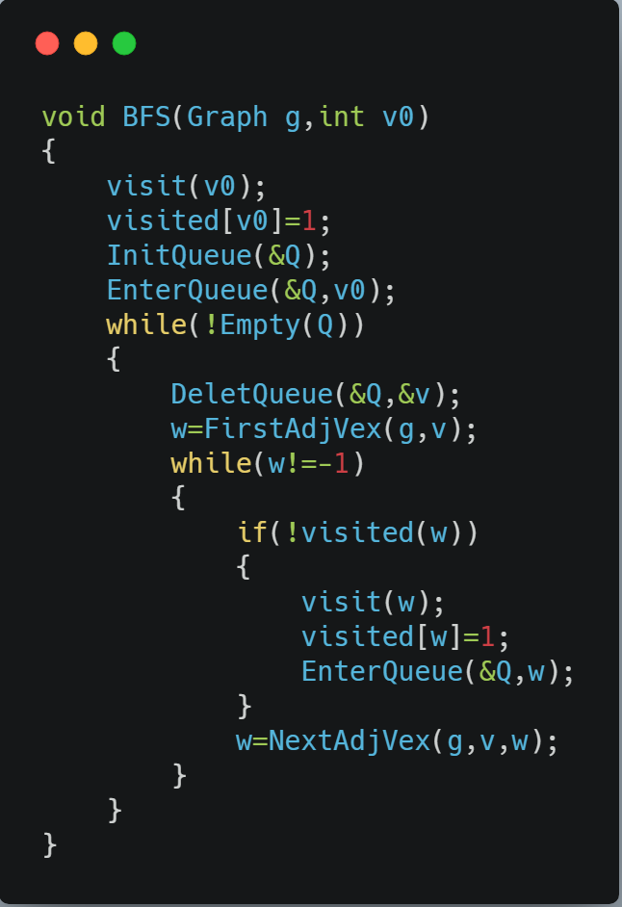
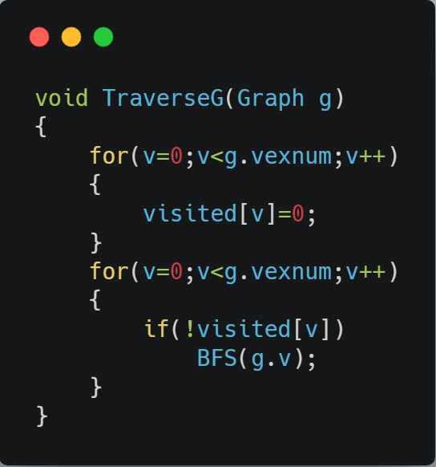
代码实现

Slide 10
图生成树
03

Slide 11
完全图
连通图
图生成树
在图论的数学领域，完全图是一个简单的无向图，其中每对不同的顶点之间都恰连有一条边相连。完整的有向图又是一个有向图，其中每对不同的顶点通过一对唯一的边缘（每个方向一个）连接。n个端点的完全图有n个端点以及n(n − 1) / 2条边，以Kn表示。
在图论中，连通图基于连通的概念。在一个无向图 G 中，若从顶点i到顶点j有路径相连（当然从j到i也一定有路径），则称i和j是连通的。如果 G 是有向图，那么连接i和j的路径中所有的边都必须同向。如果图中任意两点都是连通的，那么图被称作连通图。如果此图是有向图，则称为强连通图（注意：需要双向都有路径）。
1) 是一颗树：无回路、V个顶点的图有V-1条边
2) 生成树：图的所有顶点都包含在树中、树的所以边都是图中的边

Slide 12
为什么要求最小生成树?

Slide 13
Prim算法
04

Slide 14
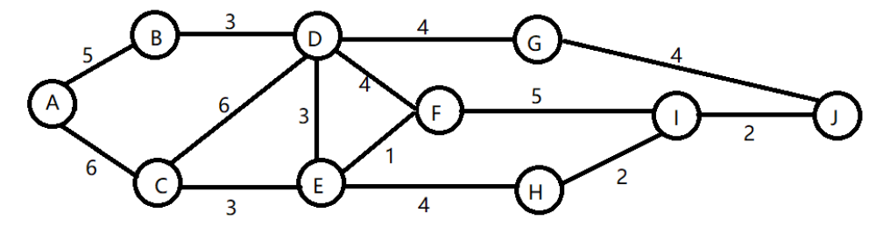
Prim算法
Prim算法：让一颗小树慢慢长大
概述：先选定一个初始点最为一棵树，然后每次循环时把距树最近的点加入树中，直至顶点全部加入。若中途出现无法加入的情况，说明图不连通。

Slide 15
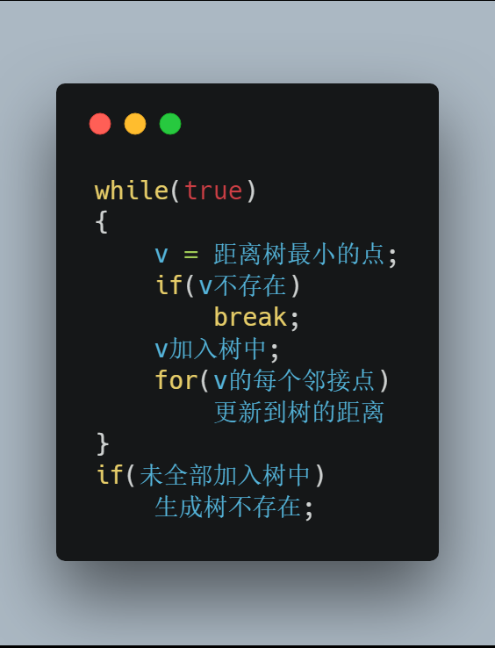
code

Slide 16
Kruskal算法
05

Slide 17
Kruskal算法
此算法可以称为“加边法”，初始最小生成树边数为0，每迭代一次就选择一条满足条件的最小代价边，加入到最小生成树的边集合里。
1. 把图中的所有边按代价从小到大排序；
2. 把图中的n个顶点看成独立的n棵树组成的森林；
3. 按权值从小到大选择边，所选的边连接的两个顶点,应属于两颗不同的树，则成为最小生成树的一条边，并将这两颗树合并作为一颗树。
4. 重复(3),直到所有顶点都在一颗树内或者有n-1条边为止。

Slide 18
Compare
（1）Prim收集的是顶点，适合稠密图，而后者收集的是边适合稀疏图；
（2）Kruskal算法在效率上要比Prim算法快，因为Kruskal只需要对权重边做一次排序，而Prim算法则需要做多次排序。尽管Prim算法每次做的算法涉及的权重边不一定会涵盖连通图中的所有边，但是随着所使用的排序算法的效率的提高，Kruskal算法和Prim算法之间的差异将会清晰的显性出来。

Slide 19
谢谢
THANK YOU

